Slide 1
Communauté des maladies émergentes et zoonotiques
Identifier les risques émergents grâce à l'intelligence collective
CMEZ - Mise à jour du réseau des animaux de compagnie du SCSSA
07 avril 2025
www.cezd.ca
Notes:
CEZD ~3 mois de mise à jour de l'analyse environnementale

Slide 2

Plusieurs cas d'IAHP chez des chats dans le monde entier
New Jersey Department of Health | News | Grippe aviaire hautement pathogène H5 confirmée chez un chat du New Jersey
Oregon 3 nouveaux chats de la région de Portland testés positifs à la grippe aviaire - oregonlive.com
Washington News Releases | Département de l'agriculture de l'État de Washington
Italie Italie : Un chat de Bologne testé positif à la grippe aviaire | Infectious Diseases 2025 | Maladies infectieuses | Poultrymed
L'USDA recense 131 chats domestiques infectés à ce jour
Infection par le virus de la grippe aviaire hautement pathogène A (H5N1) de clade 2.3.2.1a chez les chats domestiques, Inde, 2025 | bioRxiv
Belgique Grippe aviaire : deux chats d'un éleveur de volailles infectés, une première en Belgique - RTBF Actus

Slide 3
Voies d'exposition
Exposition de l'homme
  Infection par le virus de l'influenza aviaire hautement pathogène A(H5N1) de chats domestiques vivant à l'intérieur de cas de travailleurs de l'industrie laitière - Michigan, mai 2024 | MMWR
  Ménage 1 - le propriétaire travaillait dans une ferme laitière mais n'était pas en contact avec les animaux,
    3 chats entièrement à l'intérieur, 1 confirmé positif pour la souche H5N1 2.3.4.4b B3.13 (mort), 1 malade mais non testé, 1 non malade
  Ménage 2 - le propriétaire transportait du lait cru pour des fermes, il était régulièrement éclaboussé de lait.
    1 des 2 chats s'est roulé sur les vêtements de travail de son propriétaire ; le chat est mort du H5N1 2.3.4.4b B3.13, 2eme chat n'a pas eu ce comportement et a été testé négatif.
USA - Aliments crus pour animaux de compagnie
  Décembre 2024
    Northwest Naturals
    Aliments crus pour animaux de compagnie Monarch
  Février/mars 2025
    Côte sauvage crue
  Mars 2025
    Croquettes pour chats Savage
Grippe H5N1 et sécurité alimentaire des animaux de compagnie | Worms & Germs Blog
Inde: Des chats nourris avec de la viande de volaille infectée sur les marchés ont provoqué 18 décès/99 cas WAHIS

Slide 4
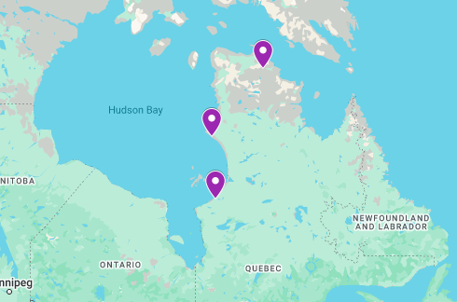
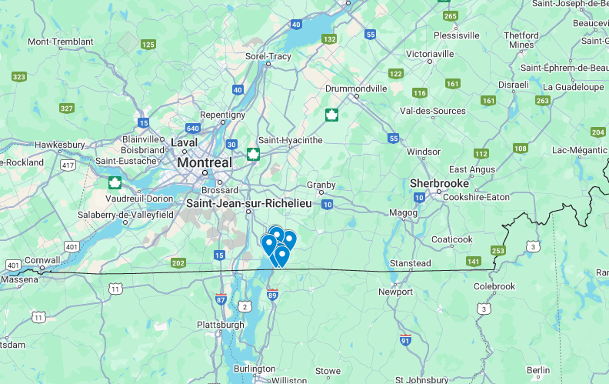
Rage
Renard enragé détecté dans l'extrême nord de l'Ontario, février 2025 - Réseau ontarien de santé animale
Québec : En janvier 2025, plusieurs cas de la variante du renard arctique de la rage ont été confirmés.
  6 janvier : Renard arctique à Whapmagoostui
  8 janvier : Un chien à Inukjuak
  15 janvier : Un renard roux à Kattiniq
Grappe de cas de rage du raton laveur (14 ?) à la frontière avec le Vermont
MAPAQ

Slide 5
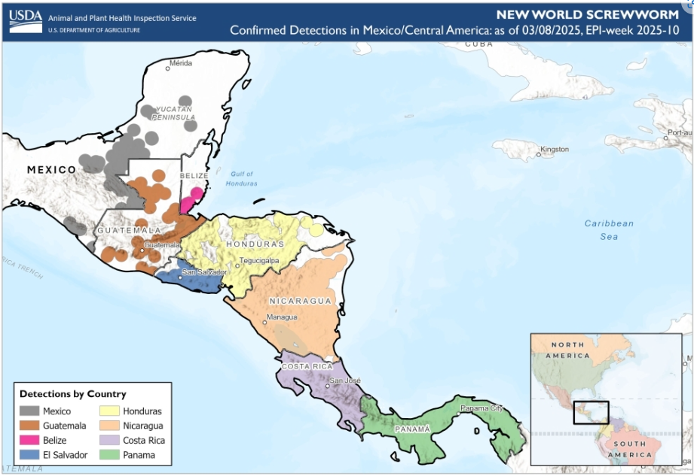
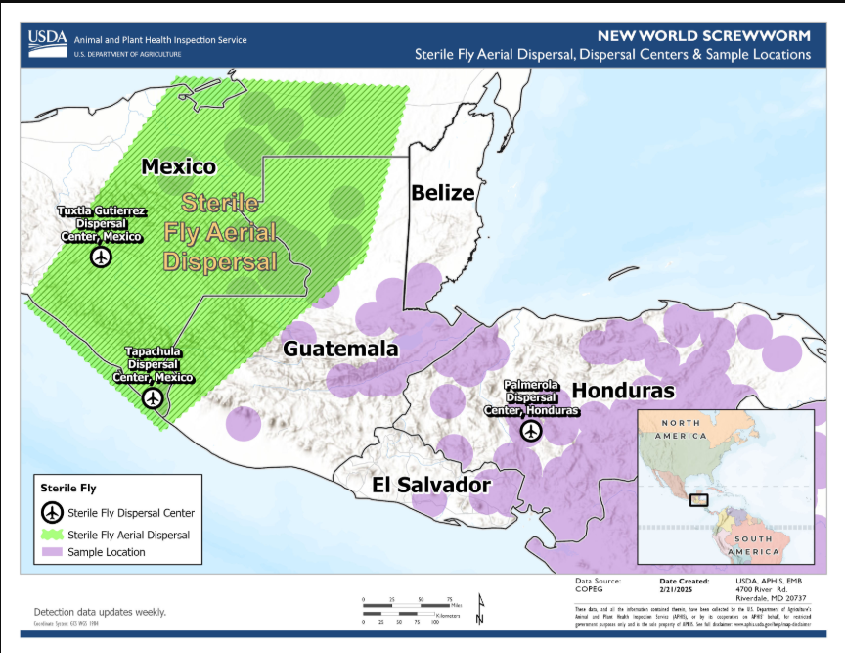
Ver du nouveau monde en Amérique centrale et au Mexique
Le NWS a été découvert jusqu'à la péninsule du Yucatan au nord.
Les cartes COPEG ne sont pas mises à jour
Le lâcher de mouches stériles a été déplacé au Mexique pour tenter d'empêcher la poursuite de la migration vers le nord.
L'USDA déclare que l'éradication des NWS en Amérique centrale et le rétablissement des contrôles à la brèche de Darian constituent l'objectif du programme.

Slide 6
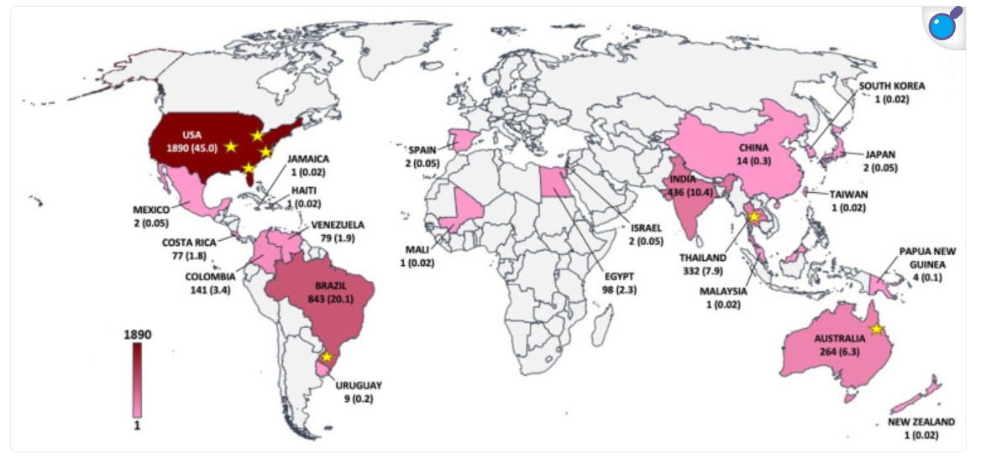
Pythiose chez les chiens en Floride
Cas récents de pythiose chez des chiens en Floride
Oomycose (ressemble plus à une algue qu'à un champignon)
Crédit photo : Yolanda et al, 2022
Notes:
Répartition mondiale assez large, principalement tropicale et subtropicale, mais quelques cas tempérés ont également été signalés.
Les cas ont augmenté au cours de la dernière décennie, les cas étudiés par Yolanda et al, 2022 - 94,3% des cas humains se trouvaient en Inde et en Thaïlande, tandis que 79,2% des animaux affectés se trouvaient aux États-Unis et au Brésil.

Slide 7
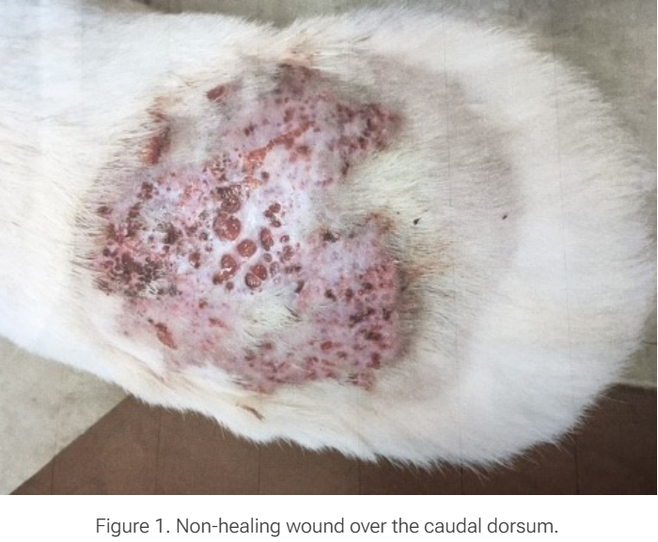
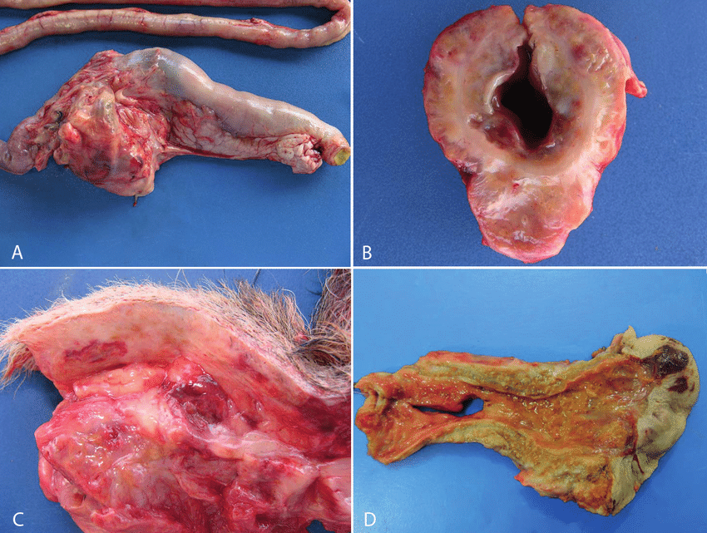
Pythiose
Crédit photo : Texas A&M Veterinary Medical Diagnostic Laboratory
Maladies cutanées, sous-cutanées et gastro-intestinales chez les chiens
Maladies cutanées et paranasales chez le chat
Peut également affecter les chevaux, les bovins, les lapins et les humains.
  86 % de mortalité chez les chiens présentant une pathologie gastro-intestinale
  100 % de mortalité chez les animaux atteints d'une infection disséminée
Résumé de la maladie et du traitement
Crédit d'image :
MALADIES DU PETIT ANIMAL - Pesq. Vet. Bras. 37 (5) - mai 2017
Notes:
La mortalité dépend de l'espèce hôte et des formes cliniques : par exemple, aucune chez les patients atteints de pythiose oculaire, 0,7 % chez les vaches présentant une lésion cutanée, 26,8 % chez les humains atteints d'une maladie vasculaire, 86,4 % chez les chiens présentant une pathologie gastro-intestinale, et 100 % chez plusieurs animaux présentant une infection disséminée.
Les formes gastro-intestinales et cutanées de la pythiose se rencontrent chez les chiens et les chats et se caractérisent par une inflammation granulomateuse et éosinophile sévère. L'infection par P insidiosum se produit le plus souvent dans le tractus gastro-intestinal des jeunes chiens adultes. L'estomac, l'intestin grêle proximal et la jonction iléo-colique sont le plus souvent touchés ; cependant, toute partie de l'intestin, de l'œsophage ou du côlon peut être atteinte.
Les signes cliniques comprennent des vomissements, une perte de poids et une anorexie. L'amaigrissement peut être sévère, mais les chiens atteints ne semblent généralement pas malades sur le plan systémique avant un stade avancé de la maladie. Les lésions se caractérisent généralement par un épaississement transmural important de la paroi gastrique ou intestinale, avec une lymphadénopathie mésentérique dans laquelle les ganglions lymphatiques sont noyés dans une masse granulomateuse large et ferme impliquant le mésentère environnant.
Une ischémie intestinale, un infarctus ou une hémorragie aiguë peuvent se développer en raison de l'extension de la maladie aux vaisseaux mésentériques. Les pyogranulomes entériques consistent typiquement en des cas nécrotiques infiltrés et entourés de neutrophiles, d'éosinophiles, de macrophages épithélioïdes, de plasmocytes et de cellules géantes multinucléées. Les agents étiologiques peuvent ne pas être apparents sur les coupes colorées au H&E. Les coupes colorées à l'argent méthénamine de Gomori montrent des hyphes ramifiés, rarement septés.
La pythiose cutanée chez les petits animaux se caractérise par des plaies qui ne guérissent pas, des masses invasives et des nodules ulcérés avec des voies de drainage. Les extrémités, l'attache de la queue, la partie ventrale du cou et le périnée sont le plus souvent touchés. La pythiose chez les chats est rare et consiste généralement en des lésions cutanées ou nasopharyngées.
Résection chirurgicale large, y compris amputation, en cas de pythiose cutanée ou gastro-intestinale
En cas de lésions non résécables, itraconazole + terbinafine + réduction progressive de la prednisone.

Slide 8
Résultats scientifiques
Infection par le virus de l'influenza aviaire hautement pathogène A(H5N1) de chats domestiques vivant à l'intérieur de cas de travailleurs de l'industrie laitière - Michigan, mai 2024 | MMWR
Eurosurveillance | Les chats, sentinelles de l'exposition des mammifères aux virus H5Nx de la grippe aviaire : étude de séroprévalence, France, décembre 2023 à janvier 2025
Infection par le virus Oz chez 6 espèces animales, dont des macaques, des ours et des animaux de compagnie, Japon - Volume 31, Numéro 4-Avril 2025 - Revue des maladies infectieuses émergentes - CDC
Un hantavirus pathogène pour l'homme circule et est excrété dans des réservoirs de rongeurs taxonomiquement diversifiés | PLOS Pathogens
Mycoplasmes hémotropes (hémoplasmes) chez les populations indigènes et leurs chiens vivant dans les réserves, Brésil | Scientific Reports
Séroprévalence de Toxoplasma gondii chez le cerf à queue blanche (Odocoileus virginianus) dans l'État de New York
Épidémiologie de la tularémie chez les humains et les animaux, Baden-Wuerttemberg, Allemagne, 2012-2022 - Volume 31, Numéro 4-Avril 2025 - Revue des maladies infectieuses émergentes - CDC
A wolf at the door : the ecology, epidemiology, and emergence of community- and urban-level Rocky Mountain spotted fever in the Americas (Un loup à la porte : l'écologie, l'épidémiologie et l'émergence de la fièvre pourprée des montagnes Rocheuses au niveau communautaire et urbain en Amérique) : American Journal of Veterinary Research Volume 86 Issue 3 (2025)

